Slide 1
Тема: «Начало учебного года - начало нового этапа в жизни детского сада и его воспитанников».

Slide 2
Цели:
1. Расширение контакта между педагогами и родителями;
2. Моделирование перспектив взаимодействия на новый учебный год;
3. Повышение педагогической культуры родителей.
4. Рассмотреть возрастные и индивидуальные особенности детей 4-5 лет; познакомить родителей с задачами и особенностями образовательной работы, задачами дошкольного учреждения на новый учебный год;
5. Обновить анкетные данные семей воспитанников.

Slide 3
Возрастные особенности детей 4-5 лет
Стремление к самостоятельности
Этические представления
Страхи как следствие развитого воображения
Отношения со сверстниками
Активная любознательность

Slide 4
Что должен знать и уметь ребенок в возрасте 4-5 лет
Речевое развитие:
Правильно произносить все звуки
Пересказывать небольшие литературные тексты, составлять рассказ по сюжетной картине
Употреблять существительные с обобщающим значением: овощи, фрукты, ягоды, животные
Употреблять предложения с однородными членами
Воспроизводить содержание художественных произведений с помощью вопросов воспитателя

Slide 5
Познавательное развитие
Считать в пределах 5;
Сравнивать 5 предметов разной длины, высоты;
Узнавать и называть треугольник, отличать его от круга и квадрата;
Различать и называть части суток;
Знать правую и левую руку;
Уметь вычленять признаки предметов (цвет, форму, величину);
Уметь конструировать из бумаги: сгибать прямоугольный лист бумаги пополам, совмещая стороны и углы;
Знать предметы мебели, одежды, посуды, некоторые фрукты, транспорт
Различать и называть части тела животного и человека;
Знать 2-3 вида лесных ягод, грибов (съедобных и несъедобных);
Называть насекомых;
Иметь представления о домашних животных и их детёнышах

Slide 6
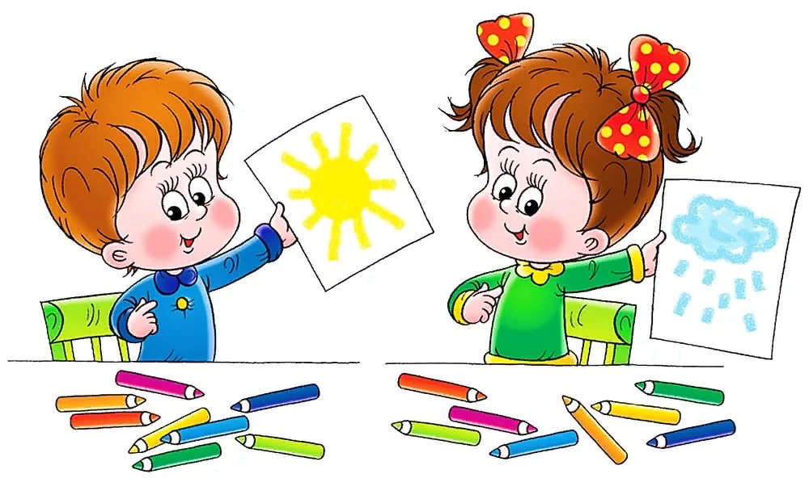
Художественно- эстетическое развитие
Правильно передавать в рисунке форму, строение предметов, расположение частей,
Создавать узоры на полосе, квадрате, круге
Лепить предметы, состоящие из нескольких частей
Правильно держать ножницы и действовать ими;
Раскладывать и наклеивать предметы, состоящие из отдельных частей.

Slide 7
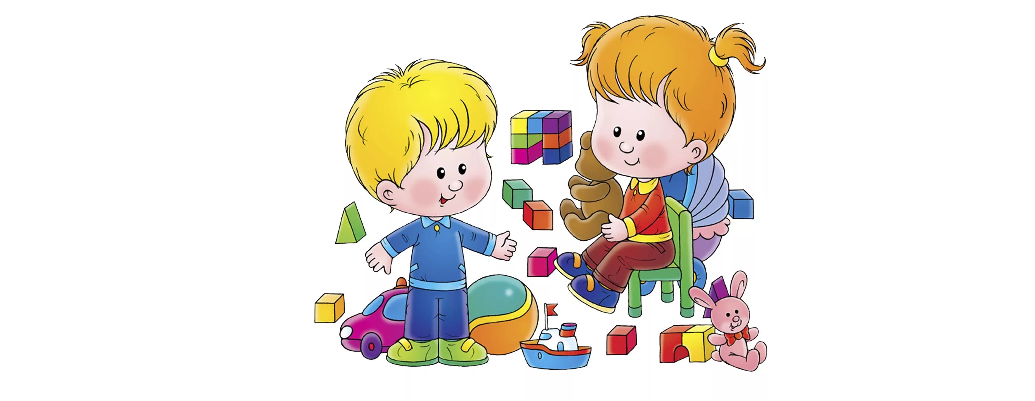
Социально-коммуникативное развитие
Уметь договариваться с детьми, во что играть, кто кем будет в игре;
Использовать «вежливые» слова;
Иметь представление о работе своих родителей;
Знать название города, деревни, где живут, улицу;
Соблюдать элементарные правила организованного поведения в детском саду;
Соблюдать правила поведения на улице и в транспорте;
Знать правила дорожного движения;
Соблюдать элементарные правила поведения в природе
Иметь представление о значимости труда взрослых;
Бережно относится к тому, что сделано руками человека.

Slide 8
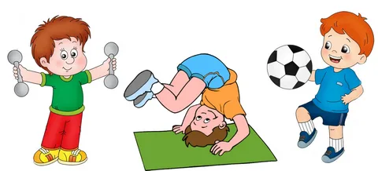
Физическое развитие
Прыгать на 2-х ногах на месте и с продвижением вперед, прыгать в длину с места не менее 70 см;
Брать, держать, переносить, класть, катать, бросать мяч из-за головы, от груди;
Метать предметы правой и левой рукой;
Лазать по лесенки - стремянке, гимнастической стене;
Ползать, подлезать под натянутую верёвку, перелизать через бревно, лежащее на полу;
Строиться в колонну по одному, парами, в круг, шеренгу;
Кататься на двухколёсном велосипеде;

Slide 9
Вам как его родителям важно знать:
В любой команде очень важны понимание, добрые отношения, взаимопомощь и взаимоуважение. Условиями гармоничных отношений детей и родителей, детей и педагогов, педагогов и родителей является умение уступать друг другу, взаимная терпимость.

Slide 10
Спасибо за внимание!

